Slide 1
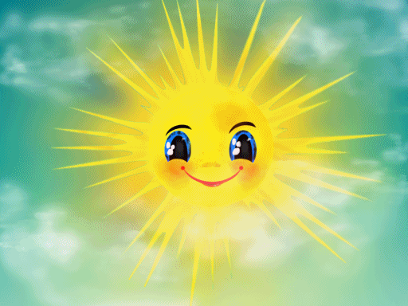
Тучка прячется за лес, Смотрит солнышко с небес. И такое чистое, Доброе, лучистое. Если б мы его достали, Мы б его расцеловали.

Slide 2
Проектная деятельность
в средней группе
на тему:
«Солнышко лучистое….»
Составитель : Воспитатель первой категории Бутакова .Наталья Альбертовна
2018год

Slide 3
Задачи:
1. Дать детям элементарные представления о природном объекте – солнце, его влиянии на окружающий мир.
2. Формировать познавательную активность детей при проведении экспериментов, наблюдений.
3. Обогатить словарный запас детей по данной теме.
4. Закрепить понятия «желтый», «круглый», «похоже», «не похоже».
5. Развить навык работы кисточкой, красками, клеем.
6. Воспитать у детей правильное отношение к поведению на солнце, к правилам безопасности.

Slide 4
Цель проекта:
формирование у детей активного словаря через организацию разных видов деятельности: игровой (прежде всего); познавательной (наблюдения, эксперимент, художественное слово); музыкально-эстетической, продуктивной.

Slide 5
План реализации проекта:
Тип проекта: информационно-исследовательский.
Участники: Педагоги – воспитатели группы, дети младшей группы, родители.
Длительность: долгосрочный
Подготовительный этап:
1. Беседы с детьми для выявления знаний детей о солнце.
2. Подготовка стихотворений, потешек, загадок, игр, с использованием «солнца», иллюстрационный материал..
3. Подготовка атрибутов для игр, НОД.
Основной этап:
1. Чтение и заучивание рассказов и стихотворений про «Солнышко».
2. Подвижные игры.
3. Наблюдение за изменениями в природе, связанных с солнцем. Эксперимент «Лед – вода»
4. Продуктивная деятельность.
5. Игры с солнечным зайчиком.
6. Проведение наблюдений за восходом и закатом солнца (по возможности в группе, по иллюстрациям, с помощью родителей дома).
7.Игра «На что похоже солнце?»
8.Пальчиковая гимнастика.
9.Артикуляционная гимнастика
Заключительный этап:
1.Подведение итогов проекта.
2.Подготовка презентации по фотографиям.

Slide 6
Чтение художественной литературы.

Slide 7
Игры на мелкую моторику рук « Солнышко свети…»

Slide 8
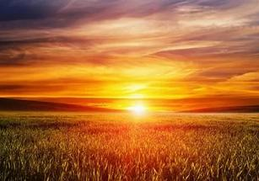
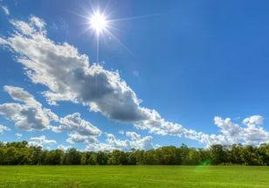
Какое разное солнце.

Slide 9
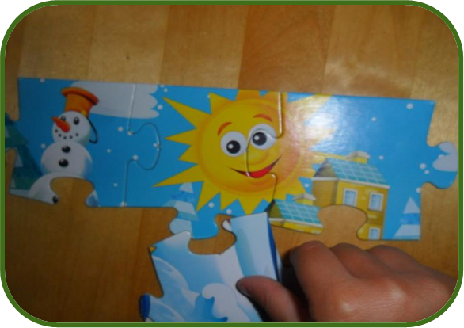
Мы играем.

Slide 10
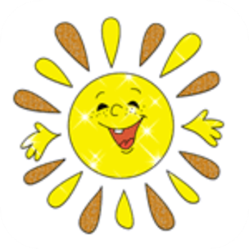
Рисуем солнышко на песке.

Slide 11
Наблюдение за солнышком

Slide 12
Мы рисуем солнышко.

Slide 13
Информация для родителей.

Slide 14
Солнце с тучкою опять В прятки начали играть.

Slide 15
Утренняя гимнастика.

Slide 16
Эксперимент «Лед – вода»

Slide 17
Подвижные игры.

Slide 18
Дидактические игры, связанные с сезонными изменениями.

Slide 19
Продуктивная деятельность: лепка из соленого теста.

Slide 21
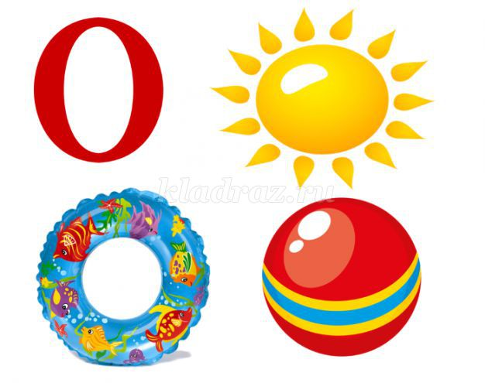

Slide 22
Продуктивная деятельность: рисование на снегу.

Slide 23
Продуктивная деятельность: аппликация.

Slide 24
Продуктивная деятельность: рисование ножками.

Slide 25
Коллективная работа.

Slide 26
Родительское собрание.
Мастер- класс « Рисование на песке как средство развития мелкой моторики рук у детей в средней группе ДОУ».

Slide 27
«Здравствуй Масленица!»
Рисование красками.

Slide 28
Вывод:
В процессе реализации данного проекта дети с интересом наблюдали за деятельностью солнца, делали выводы о его влиянии на природу. Это способствовало развитию познавательных способностей детей, наблюдательности и развитию творческого воображения.

Slide 29
Спасибо за внимание!

